Slide 1


ANOVA – Análisis de la varianza (Parte I)

Slide 2
¿Por qué ANOVA?
¿Para qué necesitamos ANOVA?

Slide 3
Caso de estudio
Tenemos tres versiones de un algoritmo. Queremos estudiar qué algoritmo resulta en un mejor tiempo de ejecución para un problema similar al que se enfrentarán en el mundo real.
Motivemos el uso de ANOVA
Factor bajo estudio | Versión algoritmo
Niveles del factor: versión del algoritmo | 1 | 2 | 3
Resultados obtenidos: Tiempo de ejecución del algoritmo (segundos) para una talla de 10000 elementos | 23 | 35 | 50
 | 28 | 36 | 43
 | 21 | 29 | 36
 | 27 | 40 | 34
 | 95 | 43 | 45
 | 41 | 49 | 52
 | 37 | 51 | 52
 | 30 | 28 | 43
 | 32 | 50 | 44
 | 36 | 52 | 34

Slide 4
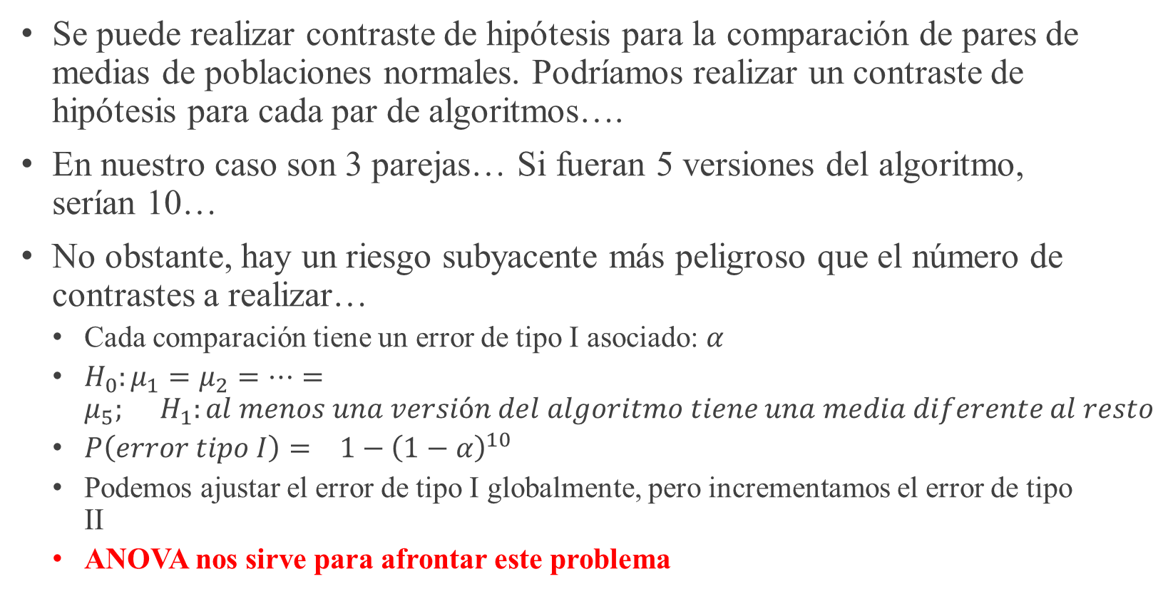
Puede que te sientas tentado de…
Se puede realizar contraste de hipótesis para la comparación de pares de medias de poblaciones normales. Podríamos realizar un contraste de hipótesis para cada par de algoritmos….
En nuestro caso son 3 parejas… Si fueran 5 versiones del algoritmo, serían 10…
No obstante, hay un riesgo subyacente más peligroso que el número de contrastes a realizar…
Cada comparación tiene un error de tipo I asociado: $α$
$H_{0}:μ_{1}=μ_{2}=…=μ_{5}; H_{1}:al menos una versión del algoritmo tiene una media diferente al resto$
$P\left(error tipo I\right)= 1−{\left(1−α\right)}^{10}$
Podemos ajustar el error de tipo I globalmente, pero incrementamos el error de tipo II
ANOVA nos sirve para afrontar este problema

Slide 5
¿Para qué sirve ANOVA?
Llevar a cabo la comparación de medias para variables aleatorias continuas que provienen de más de dos o más poblaciones.
Estudiar el efecto de los tratamientos de un factor cualitativo sobre la media de una variable continua.
Muchos de los fundamentos detrás de ANOVA sirven de soporte para otras técnicas como la regresión lineal y el diseño de experimentos.

Slide 6
¿Cómo funciona anova?
ANOVA se basa en la descomposición de la variabilidad total de una variable aleatoria bajo estudio en:
La variabilidad asociada al factor cualitativo/población que estamos estudiando
Una variabilidad residual, que contempla la variabilidad de otros factores o variables diferentes al factor seleccionado para el estudio.
Comparamos ambas variabilidades

Slide 7
Fundamentos y asunciones
¿Cuándo podemos usar ANOVA?

Slide 8
Asunciones requeridas por ANOVA
Las observaciones deben ser independientes
Los datos para cada nivel del factor seleccionado debe comportarse de forma normal.
La misma varianza debe estar presente en los diferentes niveles del factor seleccioando.

Slide 9
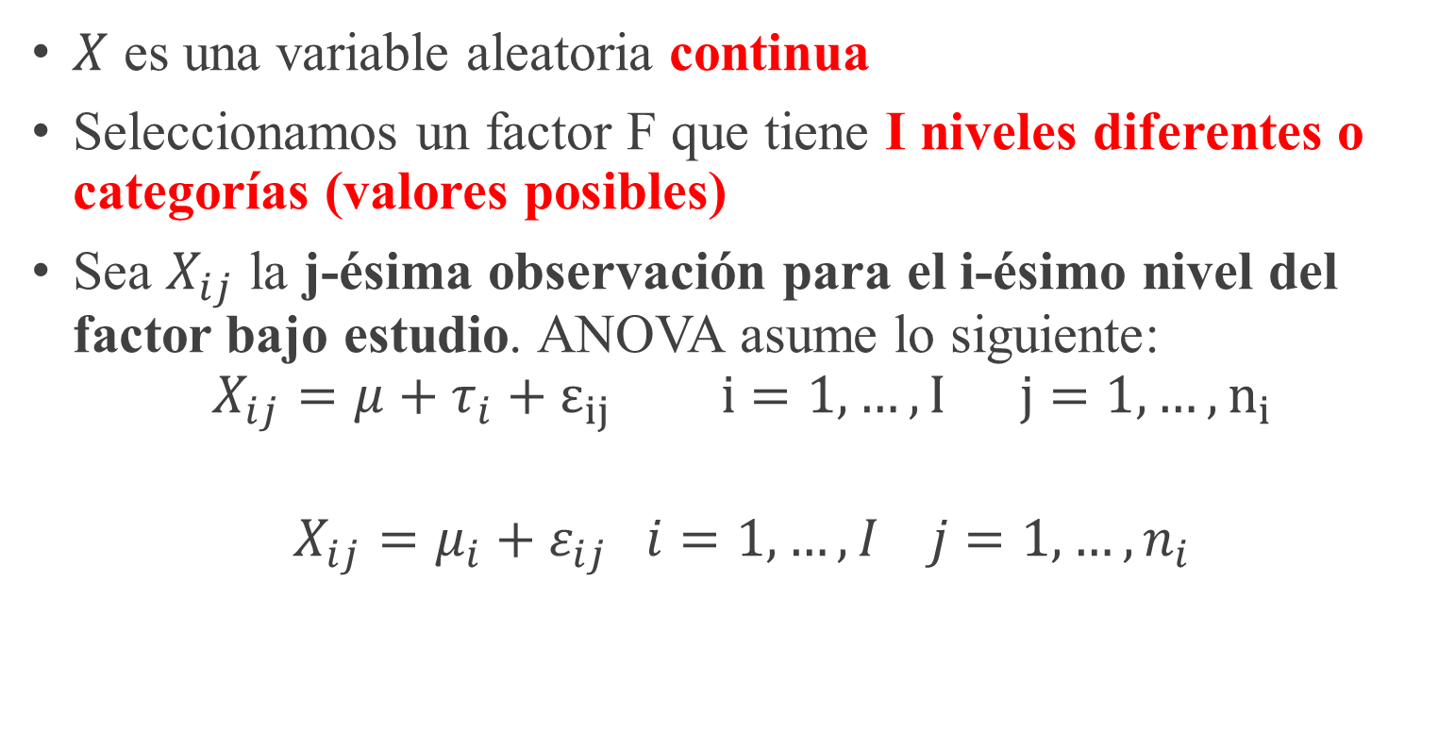
Fundamentos del modelo anova
$X$ es una variable aleatoria continua
Seleccionamos un factor F que tiene I niveles diferentes o categorías (valores posibles)
Sea $X_{ij}$ la j-ésima observación para el i-ésimo nivel del factor bajo estudio. ANOVA asume lo siguiente:
$$X_{ij}=μ+τ_{i}+ε_{ij} i=1,…,I j=1,…,n_{i}$$
$$X_{ij}=μ_{i}+ε_{ij} i=1,…,I j=1,…,n_{i}$$

Slide 10
Fundamentos del modelo anova
$X$ es una variable aleatoria continua
Seleccionamos un factor F que tiene I niveles diferentes o categorías (valores posibles)
Sea $X_{ij}$ la j-ésima observación para el i-ésimo nivel del factor bajo estudio. ANOVA asume lo siguiente:
$$X_{ij}=μ+τ_{i}+ε_{ij} i=1,…,I j=1,…,n_{i}$$
$$X_{ij}=μ_{i}+ε_{ij} i=1,…,I j=1,…,n_{i}$$
Media global de la variable aleatoria

Slide 11
Fundamentos del modelo anova
$X$ es una variable aleatoria continua
Seleccionamos un factor F que tiene I niveles diferentes o categorías (valores posibles)
Sea $X_{ij}$ la j-ésima observación para el i-ésimo nivel del factor bajo estudio. ANOVA asume lo siguiente:
$$X_{ij}=μ+τ_{i}+ε_{ij} i=1,…,I j=1,…,n_{i}$$
$$X_{ij}=μ_{i}+ε_{ij} i=1,…,I j=1,…,n_{i}$$
Efecto del nivel o factor sobre las observaciones

Slide 12
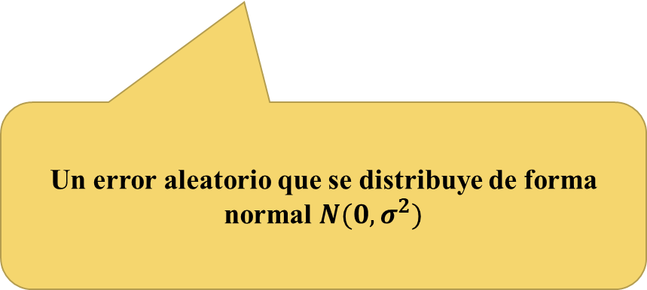
Fundamentos del modelo anova
$X$ es una variable aleatoria continua
Seleccionamos un factor F que tiene I niveles diferentes o categorías (valores posibles)
Sea $X_{ij}$ la j-ésima observación para el i-ésimo nivel del factor bajo estudio. ANOVA asume lo siguiente:
$$X_{ij}=μ+τ_{i}+ε_{ij} i=1,…,I j=1,…,n_{i}$$
$$X_{ij}=μ_{i}+ε_{ij} i=1,…,I j=1,…,n_{i}$$
Un error aleatorio que se distribuye de forma normal $N(0, σ^{2})$

Slide 13

Fundamentos del modelo anova
$X$ es una variable aleatoria continua
Seleccionamos un factor F que tiene I niveles diferentes o categorías (valores posibles)
Sea $X_{ij}$ la j-ésima observación para el i-ésimo nivel del factor bajo estudio. ANOVA asume lo siguiente:
$$X_{ij}=μ+τ_{i}+ε_{ij} i=1,…,I j=1,…,n_{i}$$
$$X_{ij}=μ_{i}+ε_{ij} i=1,…,I j=1,…,n_{i}$$
$$μ_{i}=μ+τ_{i}<−La media del i−ésimo nivel del factor$$

Slide 14
Descomposición en suma de cuadrados
Descomposición de la variabilidad total

Slide 15
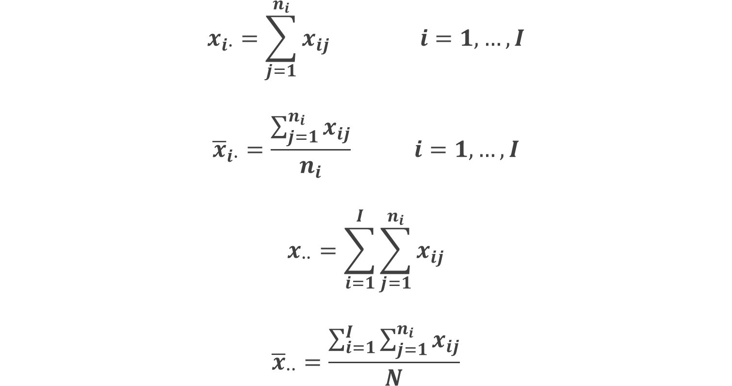
Totales y media del nivel de un factor
$$x_{i∙}=\sum_{j=1}^{n_{i}}{x_{ij}} i=1,…,I$$
$${\overline{x}}_{i∙}=\frac{\sum_{j=1}^{n_{i}}{x_{ij}}}{n_{i}} i=1,…,I$$
$$x_{∙∙}=\sum_{i=1}^{I}{\sum_{j=1}^{n_{i}}{x_{ij}}}$$
$${\overline{x}}_{∙∙}=\frac{\sum_{i=1}^{I}{\sum_{j=1}^{n_{i}}{x_{ij}}}}{N}$$

Slide 16
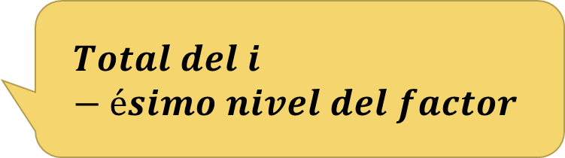
Totales y media del nivel de un factor
$$Total del i−ésimo nivel del factor$$
$$x_{i∙}=\sum_{j=1}^{n_{i}}{x_{ij}} i=1,…,I$$
$${\overline{x}}_{i∙}=\frac{\sum_{j=1}^{n_{i}}{x_{ij}}}{n_{i}} i=1,…,I$$
$$x_{∙∙}=\sum_{i=1}^{I}{\sum_{j=1}^{n_{i}}{x_{ij}}}$$
$${\overline{x}}_{∙∙}=\frac{\sum_{i=1}^{I}{\sum_{j=1}^{n_{i}}{x_{ij}}}}{N}$$

Slide 17

Totales y media del nivel de un factor
$$x_{i∙}=\sum_{j=1}^{n_{i}}{x_{ij}} i=1,…,I$$
$${\overline{x}}_{i∙}=\frac{\sum_{j=1}^{n_{i}}{x_{ij}}}{n_{i}} i=1,…,I$$
$$x_{∙∙}=\sum_{i=1}^{I}{\sum_{j=1}^{n_{i}}{x_{ij}}}$$
$${\overline{x}}_{∙∙}=\frac{\sum_{i=1}^{I}{\sum_{j=1}^{n_{i}}{x_{ij}}}}{N}$$
$$Media del i−ésimo nivel del factor$$

Slide 18

Totales y media del nivel de un factor
$$x_{i∙}=\sum_{j=1}^{n_{i}}{x_{ij}} i=1,…,I$$
$${\overline{x}}_{i∙}=\frac{\sum_{j=1}^{n_{i}}{x_{ij}}}{n_{i}} i=1,…,I$$
$$x_{∙∙}=\sum_{i=1}^{I}{\sum_{j=1}^{n_{i}}{x_{ij}}}$$
$${\overline{x}}_{∙∙}=\frac{\sum_{i=1}^{I}{\sum_{j=1}^{n_{i}}{x_{ij}}}}{N}$$
$$Total general$$

Slide 19

Totales y media del nivel de un factor
$$x_{i∙}=\sum_{j=1}^{n_{i}}{x_{ij}} i=1,…,I$$
$${\overline{x}}_{i∙}=\frac{\sum_{j=1}^{n_{i}}{x_{ij}}}{n_{i}} i=1,…,I$$
$$x_{∙∙}=\sum_{i=1}^{I}{\sum_{j=1}^{n_{i}}{x_{ij}}}$$
$${\overline{x}}_{∙∙}=\frac{\sum_{i=1}^{I}{\sum_{j=1}^{n_{i}}{x_{ij}}}}{N}$$
$$Media general$$

Slide 20

Ejemplo
Factor bajo estudio | Versión algoritmo
Niveles del factor: versión del algoritmo | 1 | 2 | 3
Resultados obtenidos: Tiempo de ejecución del algoritmo (segundos) para una talla de 10000 elementos | 23 | 35 | 50
 | 28 | 36 | 43
 | 21 | 29 | 36
 | 27 | 40 | 34
 | 95 | 43 | 45
 | 41 | 49 | 52
 | 37 | 51 | 52
 | 30 | 28 | 43
 | 32 | 50 | 44
 | 36 | 52 | 34
$$x_{1∙}=23+28+…+36=370$$

Slide 21
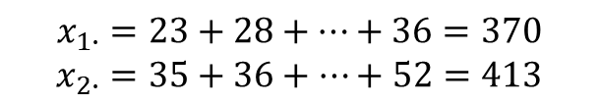
example
Factor bajo estudio | Versión algoritmo
Niveles del factor: versión del algoritmo | 1 | 2 | 3
Resultados obtenidos: Tiempo de ejecución del algoritmo (segundos) para una talla de 10000 elementos | 23 | 35 | 50
 | 28 | 36 | 43
 | 21 | 29 | 36
 | 27 | 40 | 34
 | 95 | 43 | 45
 | 41 | 49 | 52
 | 37 | 51 | 52
 | 30 | 28 | 43
 | 32 | 50 | 44
 | 36 | 52 | 34
$$x_{1∙}=23+28+…+36=370$$
$$x_{2∙}=35+36+…+52=413$$

Slide 22
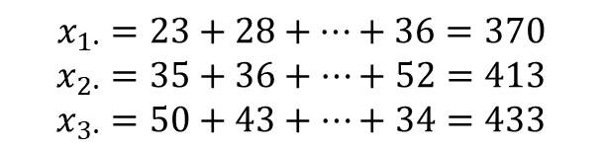
example
Factor bajo estudio | Versión algoritmo
Niveles del factor: versión del algoritmo | 1 | 2 | 3
Resultados obtenidos: Tiempo de ejecución del algoritmo (segundos) para una talla de 10000 elementos | 23 | 35 | 50
 | 28 | 36 | 43
 | 21 | 29 | 36
 | 27 | 40 | 34
 | 95 | 43 | 45
 | 41 | 49 | 52
 | 37 | 51 | 52
 | 30 | 28 | 43
 | 32 | 50 | 44
 | 36 | 52 | 34
$$x_{1∙}=23+28+…+36=370$$
$$x_{2∙}=35+36+…+52=413$$
$$x_{3∙}=50+43+…+34=433$$

Slide 23
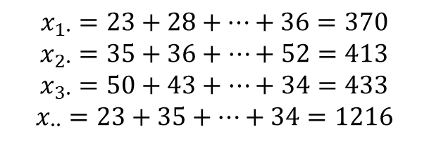
example
Factor bajo estudio | Versión algoritmo
Niveles del factor: versión del algoritmo | 1 | 2 | 3
Resultados obtenidos: Tiempo de ejecución del algoritmo (segundos) para una talla de 10000 elementos | 23 | 35 | 50
 | 28 | 36 | 43
 | 21 | 29 | 36
 | 27 | 40 | 34
 | 95 | 43 | 45
 | 41 | 49 | 52
 | 37 | 51 | 52
 | 30 | 28 | 43
 | 32 | 50 | 44
 | 36 | 52 | 34
$$x_{1∙}=23+28+…+36=370$$
$$x_{2∙}=35+36+…+52=413$$
$$x_{3∙}=50+43+…+34=433$$
$$x_{∙∙}=23+35+…+34=1216$$

Slide 24

example
Factor bajo estudio | Versión algoritmo
Niveles del factor: versión del algoritmo | 1 | 2 | 3
Resultados obtenidos: Tiempo de ejecución del algoritmo (segundos) para una talla de 10000 elementos | 23 | 35 | 50
 | 28 | 36 | 43
 | 21 | 29 | 36
 | 27 | 40 | 34
 | 95 | 43 | 45
 | 41 | 49 | 52
 | 37 | 51 | 52
 | 30 | 28 | 43
 | 32 | 50 | 44
 | 36 | 52 | 34
$$x_{1∙}=23+28+…+36=370$$
$$x_{2∙}=35+36+…+52=413$$
$$x_{3∙}=50+43+…+34=433$$
$$x_{∙∙}=23+35+…+34=1216$$
$${\overline{x}}_{1∙}=\frac{370}{10}=37$$
$${\overline{x}}_{2∙}=\frac{413}{10}=41.3$$
$${\overline{x}}_{3∙}=\frac{433}{10}=43.3$$
$${\overline{x}}_{∙∙}=\frac{1216}{30}=40.53$$

Slide 25

Suma de cuadrados total
$$SS_{total}=\sum_{i=1}^{I}{\sum_{j=1}^{n_{i}}{{\left(x_{ij}−{\overline{x}}_{∙∙}\right)}^{2}}}$$
Desviación de cada observación de la media global. Medida de variabilidad global

Slide 26
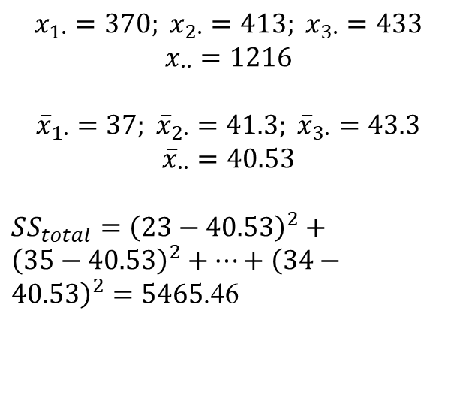
ejemplo
Factor bajo estudio | Versión algoritmo
Niveles del factor: versión del algoritmo | 1 | 2 | 3
Resultados obtenidos: Tiempo de ejecución del algoritmo (segundos) para una talla de 10000 elementos | 23 | 35 | 50
 | 28 | 36 | 43
 | 21 | 29 | 36
 | 27 | 40 | 34
 | 95 | 43 | 45
 | 41 | 49 | 52
 | 37 | 51 | 52
 | 30 | 28 | 43
 | 32 | 50 | 44
 | 36 | 52 | 34
$$x_{1∙}=370; x_{2∙}=413; x_{3∙}=433$$
$$x_{∙∙}=1216$$
$${\overline{x}}_{1∙}=37; {\overline{x}}_{2∙}=41.3; {\overline{x}}_{3∙}=43.3$$
$${\overline{x}}_{∙∙}=40.53$$
$SS_{total}={\left(23−40.53\right)}^{2}+{\left(35−40.53\right)}^{2}+…+{\left(34−40.53\right)}^{2}=5465$.46

Slide 27

Suma de cuadrados del factor
$$SS_{factor}=\sum_{i=1}^{I}{n_{i}{\left({\overline{x}}_{i∙}−{\overline{x}}_{∙∙}\right)}^{2}}$$
Desviación de la media de cada factor con respecto a la media global. También llamada variabilidad entre grupos del factor. Efecto de los distintos niveles del factor sobre la media

Slide 28
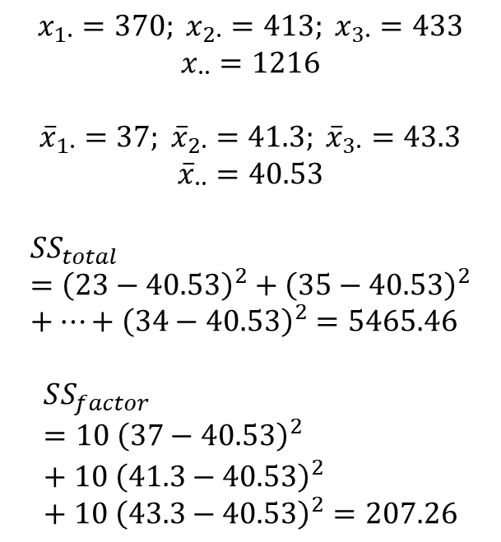
ejemplo
Factor bajo estudio | Versión algoritmo
Niveles del factor: versión del algoritmo | 1 | 2 | 3
Resultados obtenidos: Tiempo de ejecución del algoritmo (segundos) para una talla de 10000 elementos | 23 | 35 | 50
 | 28 | 36 | 43
 | 21 | 29 | 36
 | 27 | 40 | 34
 | 95 | 43 | 45
 | 41 | 49 | 52
 | 37 | 51 | 52
 | 30 | 28 | 43
 | 32 | 50 | 44
 | 36 | 52 | 34
$$x_{1∙}=370; x_{2∙}=413; x_{3∙}=433$$
$$x_{∙∙}=1216$$
$${\overline{x}}_{1∙}=37; {\overline{x}}_{2∙}=41.3; {\overline{x}}_{3∙}=43.3$$
$${\overline{x}}_{∙∙}=40.53$$
$$SS_{total}={\left(23−40.53\right)}^{2}+{\left(35−40.53\right)}^{2}+…+{\left(34−40.53\right)}^{2}=5465.46$$
$$SS_{factor}=10 {\left(37−40.53\right)}^{2}+10 {\left(41.3−40.53\right)}^{2}+10 {\left(43.3−40.53\right)}^{2}=207.26$$

Slide 29

Suma de cuadrados residual
$$SS_{resid}=\sum_{i=1}^{I}{\sum_{j=1}^{n_{i}}{{\left(x_{ij}−{\overline{x}}_{i∙}\right)}^{2}}}$$
Desviación de cada observación con respecto a la media de su grupo o nivel. Es también conocida como la variabilidad dentro de los grupos

Slide 30
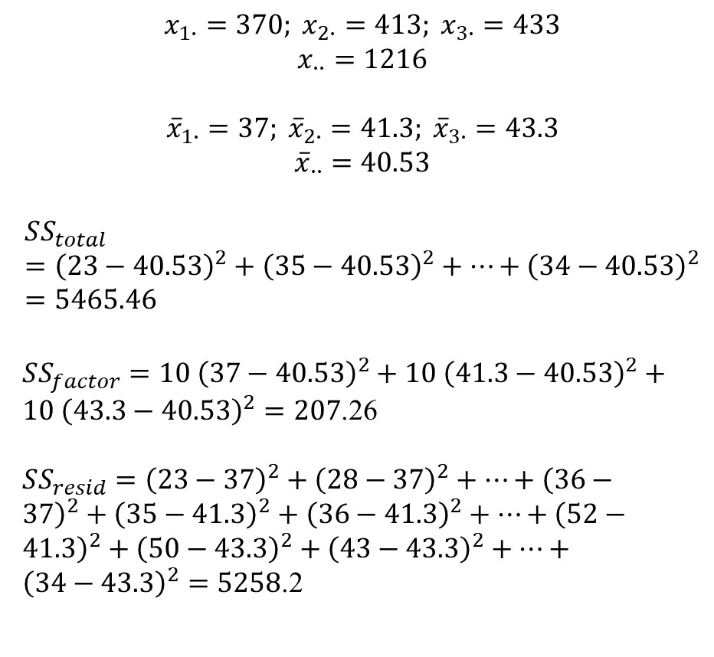
example
$$x_{1∙}=370; x_{2∙}=413; x_{3∙}=433$$
$$x_{∙∙}=1216$$
$${\overline{x}}_{1∙}=37; {\overline{x}}_{2∙}=41.3; {\overline{x}}_{3∙}=43.3$$
$${\overline{x}}_{∙∙}=40.53$$
$$SS_{total}={\left(23−40.53\right)}^{2}+{\left(35−40.53\right)}^{2}+…+{\left(34−40.53\right)}^{2}=5465.46$$
$SS_{factor}=10 {\left(37−40.53\right)}^{2}+10 {\left(41.3−40.53\right)}^{2}+10 {\left(43.3−40.53\right)}^{2}=207$.26
$SS_{resid}={\left(23−37\right)}^{2}+{\left(28−37\right)}^{2}+…+{\left(36−37\right)}^{2}+{\left(35−41.3\right)}^{2}+{\left(36−41.3\right)}^{2}+…+{\left(52−41.3\right)}^{2}+{\left(50−43.3\right)}^{2}+{\left(43−43.3\right)}^{2}+…+{\left(34−43.3\right)}^{2}=5258$.2
Factor bajo estudio | Versión algoritmo
Niveles del factor: versión del algoritmo | 1 | 2 | 3
Resultados obtenidos: Tiempo de ejecución del algoritmo (segundos) para una talla de 10000 elementos | 23 | 35 | 50
 | 28 | 36 | 43
 | 21 | 29 | 36
 | 27 | 40 | 34
 | 95 | 43 | 45
 | 41 | 49 | 52
 | 37 | 51 | 52
 | 30 | 28 | 43
 | 32 | 50 | 44
 | 36 | 52 | 34

Slide 31

Descomposición en suma de cuadrados
$$SS_{total}=SS_{factor}+SS_{resid}$$

Slide 32
Descomposición en suma de cuadrados
$$SS_{total}=SS_{factor}+SS_{resid}$$
Variabilidad total considerando todos los datos

Slide 33
Descomposición en suma de cuadrados
$$SS_{total}=SS_{factor}+SS_{resid}$$
Variabilidad entre grupos. Es el efecto del factor estudiado en la variabilidad sobre la media global

Slide 34
Descomposición en suma de cuadrados
$$SS_{total}=SS_{factor}+SS_{resid}$$
Variabilidad dentro de cada grupo. No explicada por el valor del factor en sí. Relativa a otros factores y variables no incluidos en el estudio

Slide 35

Cálculos simplificados
$$SG=\frac{{\left(\sum_{i=1}^{I}{\sum_{j=1}^{n_{i}}{x_{ij}}}\right)}^{2}}{N}=\frac{{\left(x_{∙∙}\right)}^{2}}{N}$$
$$SS_{total}=\left(\sum_{i=1}^{I}{\sum_{j=1}^{n_{i}}{x_{ij}^{2}}}\right)−SG$$
$$SS_{factor}=\left(\sum_{i=1}^{I}{\frac{x_{i∙}^{2}}{n_{i}}}\right)−SG$$
$$SS_{resid}=SS_{total}−SS_{factor}$$

Slide 36
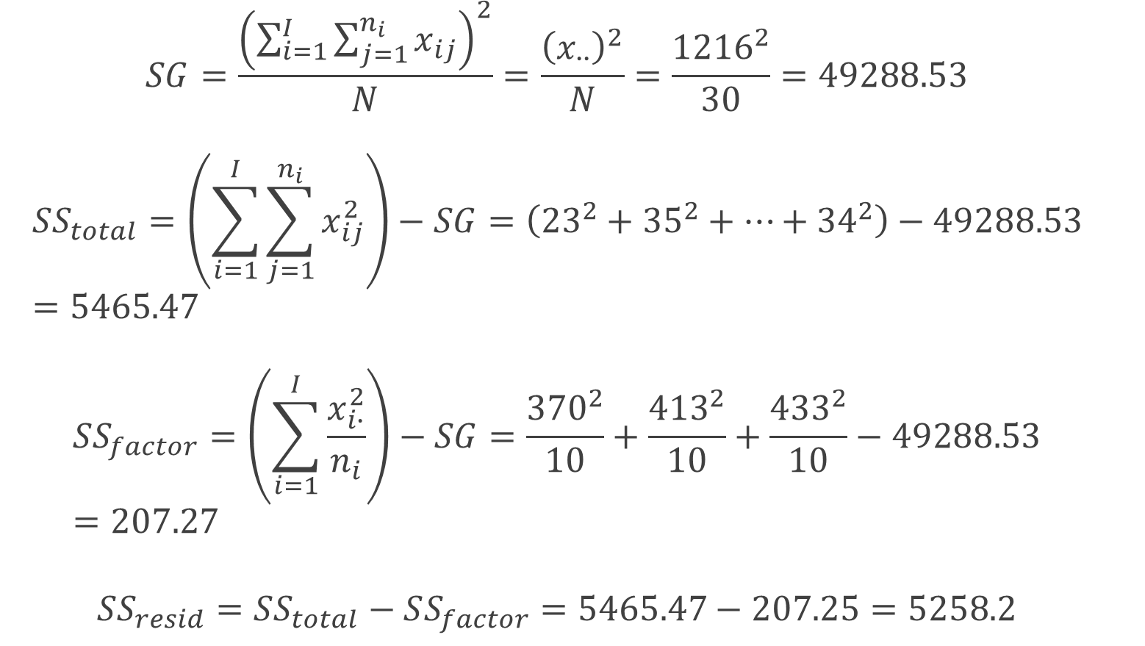
Cálculos simplificados
$$SG=\frac{{\left(\sum_{i=1}^{I}{\sum_{j=1}^{n_{i}}{x_{ij}}}\right)}^{2}}{N}=\frac{{\left(x_{∙∙}\right)}^{2}}{N}=\frac{{1216}^{2}}{30}=49288.53$$
$$SS_{total}=\left(\sum_{i=1}^{I}{\sum_{j=1}^{n_{i}}{x_{ij}^{2}}}\right)−SG=\left({23}^{2}+{35}^{2}+…+{34}^{2}\right)−49288.53=5465.47$$
$$SS_{factor}=\left(\sum_{i=1}^{I}{\frac{x_{i∙}^{2}}{n_{i}}}\right)−SG=\frac{{370}^{2}}{10}+\frac{{413}^{2}}{10}+\frac{{433}^{2}}{10}−49288.53=207.27$$
$$SS_{resid}=SS_{total}−SS_{factor}=5465.47−207.25=5258.2$$

Slide 37
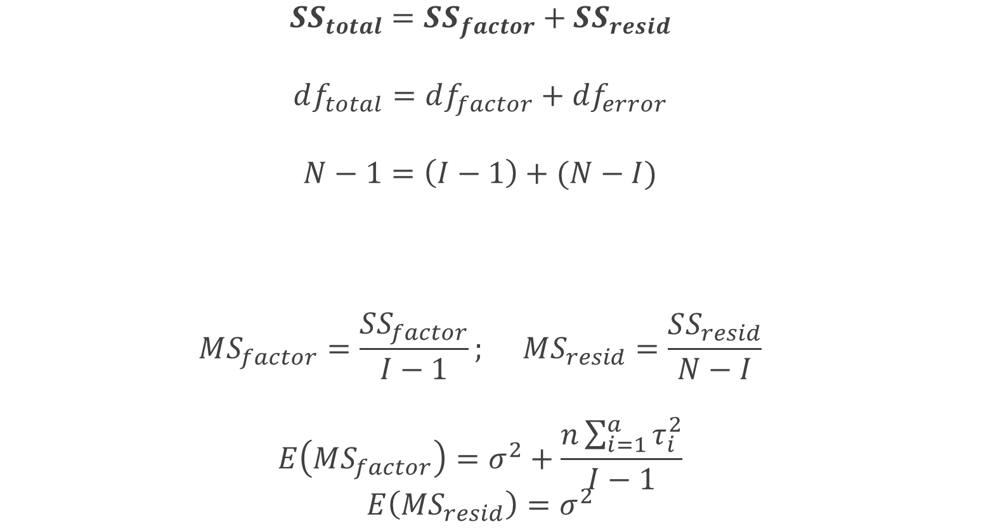
Cuadrado medio (o mean squares)
$$SS_{total}=SS_{factor}+SS_{resid}$$
$$df_{total}=df_{factor}+df_{error}$$
$$N−1=\left(I−1\right)+(N−I)$$
$$MS_{factor}=\frac{SS_{factor}}{I−1}; MS_{resid}=\frac{SS_{resid}}{N−I}$$
$$E\left(MS_{factor}\right)=σ^{2}+\frac{n\sum_{i=1}^{a}{τ_{i}^{2}}}{I−1}$$
$$E\left(MS_{resid}\right)=σ^{2}$$

Slide 38
F TEST
Test de hipótesis

Slide 39
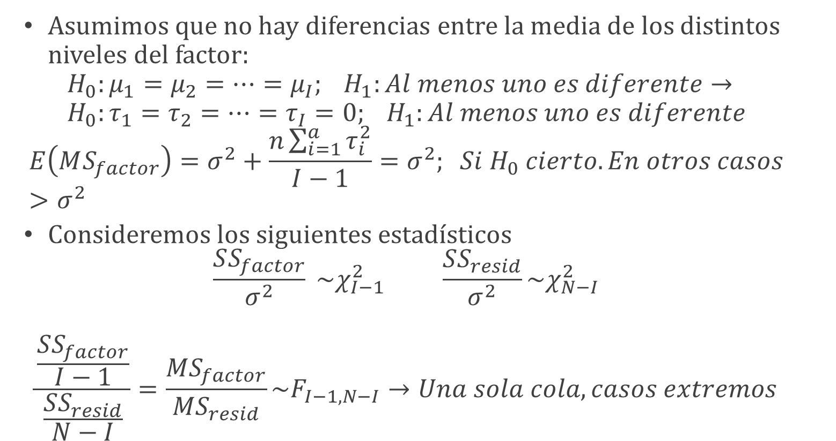
¿Cómo llevamos a cabo el test F?
Asumimos que no hay diferencias entre la media de los distintos niveles del factor:
$$H_{0}:μ_{1}=μ_{2}=…=μ_{I}; H_{1}:Al menos uno es diferente→ \\ H_{0}:τ_{1}=τ_{2}=…=τ_{I}=0; H_{1}:Al menos uno es diferente$$
$$E\left(MS_{factor}\right)=σ^{2}+\frac{n\sum_{i=1}^{a}{τ_{i}^{2}}}{I−1}=σ^{2}; Si H_{0} cierto. En otros casos>σ^{2}$$
Consideremos los siguientes estadísticos
$$\frac{SS_{factor}}{σ^{2}} \sim χ_{I−1}^{2} \frac{SS_{resid}}{σ^{2}}\sim χ_{N−I}^{2}$$
$$\frac{\frac{SS_{factor}}{I−1}}{\frac{SS_{resid}}{N−I}}=\frac{MS_{factor}}{MS_{resid}}\sim F_{I−1,N−I}→Una sola cola, casos extremos$$

Slide 40

ejemplo
$t_{obs}=$ $\frac{\frac{SS_{factor}}{I−1}}{\frac{SS_{resid}}{N−I}}=\frac{\frac{202.27}{3−1}}{\frac{5258.2}{30−3}}=0.53$
$$F_{2, 27}^{0.05}=3.35; Rejection region →[3.35, ∞[$$
$$H_{0} no puede ser rechazada con las evidencias que tenemos$$

Slide 41
Tabla de anova (ejemplo)
Source | Sum of Squares | Df | Mean Square | F-ratio | P-value
Between groups | 207.267 | 2 | 103.633 | 0.53 | 0.5934
Within groups | 5258.2 | 27 | 194.748
Total | 5465.47 | 29

Slide 42
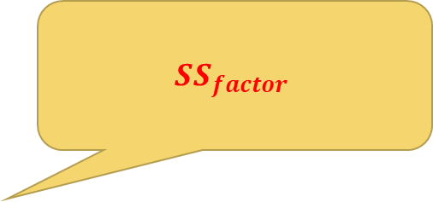
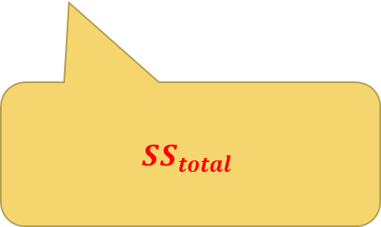

Tabla de anova (ejemplo)
$$SS_{factor}$$
Source | Sum of Squares | Df | Mean Square | F-ratio | P-value
Between groups | 207.267 | 2 | 103.633 | 0.53 | 0.5934
Within groups | 5258.2 | 27 | 194.748
Total | 5465.47 | 29
$$SS_{resid}$$
$$SS_{total}$$

Slide 43
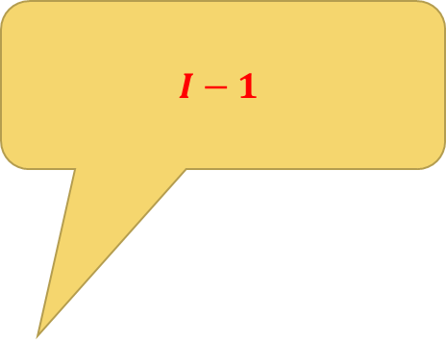
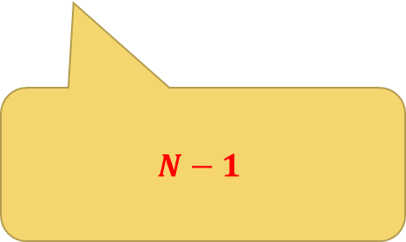

Tabla de anova (ejemplo)
$$I−1$$
Source | Sum of Squares | Df | Mean Square | F-ratio | P-value
Between groups | 207.267 | 2 | 103.633 | 0.53 | 0.5934
Within groups | 5258.2 | 27 | 194.748
Total | 5465.47 | 29
$$N−I$$
$$N−1$$

Slide 44


Tabla de anova (ejemplo)
$$MS_{factor}$$
Source | Sum of Squares | Df | Mean Square | F-ratio | P-value
Between groups | 207.267 | 2 | 103.633 | 0.53 | 0.5934
Within groups | 5258.2 | 27 | 194.748
Total | 5465.47 | 29
$$MS_{resid}$$

Slide 45

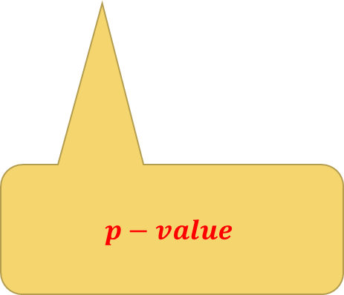
Tabla de anova (ejemplo)
$$t_{obs}$$
Source | Sum of Squares | Df | Mean Square | F-ratio | P-value
Between groups | 207.267 | 2 | 103.633 | 0.53 | 0.5934
Within groups | 5258.2 | 27 | 194.748
Total | 5465.47 | 29
$$p−value$$

Slide 46
Análisis de residuos
Ayuda a determinar la validez de los resultados de ANOVA

Slide 47
Análisis anova
El residuo de una observación es la diferencia entre el dato y la media del grupo del factor al que pertenece
El análisis de residuos es útil para:
Detectar anomalías mirando el valor absoluto de los residuos ← ANOVA no es muy robusto a datos anómalos
Analizar los residuos en un papel probabilístico nos ayuda a detectar la normalidad de las poblaciones/grupos
Representar los residuos con respecto a los niveles del factor nos permite determinar si la variabilidad es similar en los diferentes niveles ← También hacer un ANOVA sobre los residuos al cuadrado
Representar los residuos con respecto a los valores predichos nos permite detectar heterocedasticidad.
Representar los residuos contra el orden de observación nos permite detectar dependencias entre las observaciones.

Slide 48
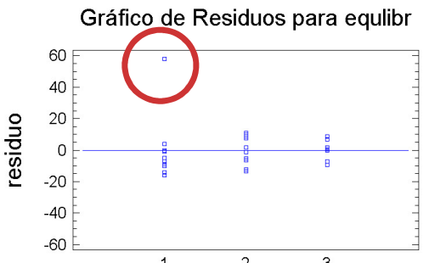
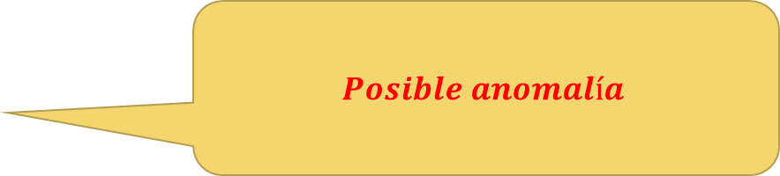
Assessing the absolute value of residuals
$$Posible anomalía$$

Slide 49
Assessing the absolute value of residuals
Factor bajo estudio | Versión algoritmo
Niveles del factor: versión del algoritmo | 1 | 2 | 3
Resultados obtenidos: Tiempo de ejecución del algoritmo (segundos) para una talla de 10000 elementos | 23 | 35 | 50
 | 28 | 36 | 43
 | 21 | 29 | 36
 | 27 | 40 | 34
 | 35 | 43 | 45
 | 41 | 49 | 52
 | 37 | 51 | 52
 | 30 | 28 | 43
 | 32 | 50 | 44
 | 36 | 52 | 34
Source | Sum of Squares | Df | Mean Square | F-ratio | P-value
Between groups | 871.267 | 2 | 435.633 | 7.65 | 0.0023
Within groups | 1538.2 | 27 | 56.97
Total | 2409.47 | 29

Slide 50
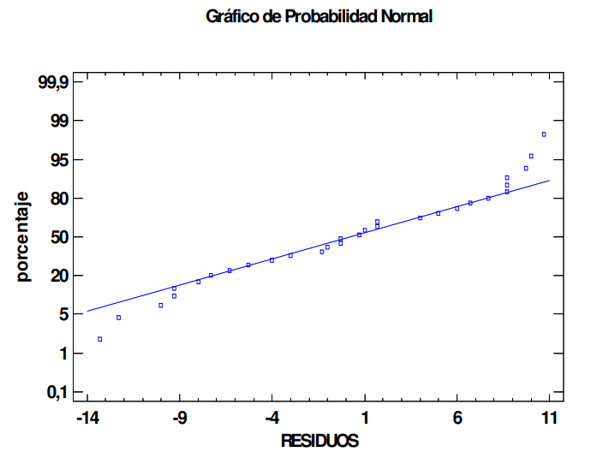
Comprobando normalidad

Slide 51
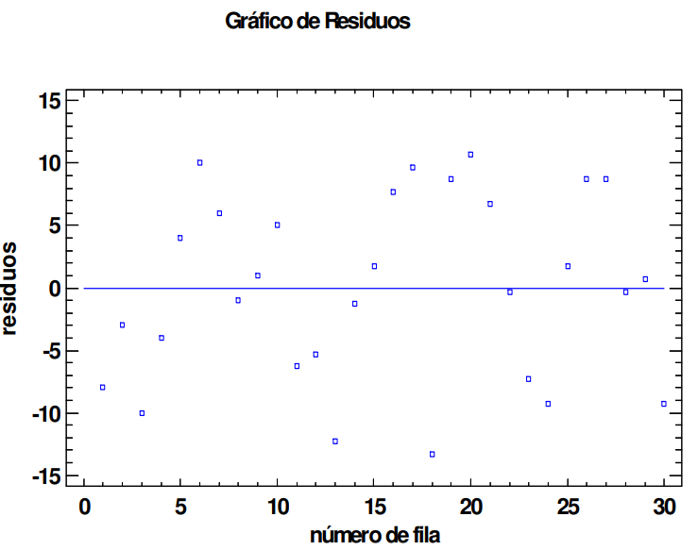
Comprobando dependencias

Slide 52
Análisis a posteriori: intervalos LSD
Encontremos aquella media diferente

Slide 53
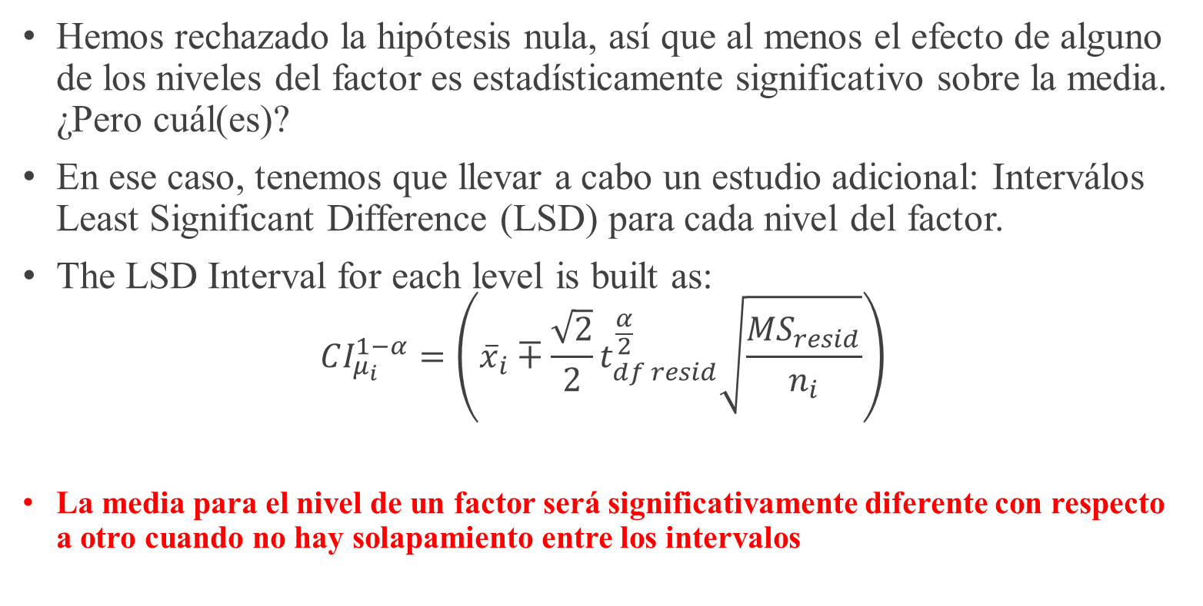
En el caso de que rechacemos la hipótesis nula
Hemos rechazado la hipótesis nula, así que al menos el efecto de alguno de los niveles del factor es estadísticamente significativo sobre la media. ¿Pero cuál(es)?
En ese caso, tenemos que llevar a cabo un estudio adicional: Interválos Least Significant Difference (LSD) para cada nivel del factor.
The LSD Interval for each level is built as:
$$CI_{μ_{i}}^{1−α}=\left({\overline{x}}_{i}∓\frac{\sqrt{2}}{2}t_{df resid}^{\frac{α}{2}}\sqrt{\frac{MS_{resid}}{n_{i}}}\right)$$
La media para el nivel de un factor será significativamente diferente con respecto a otro cuando no hay solapamiento entre los intervalos

Slide 54
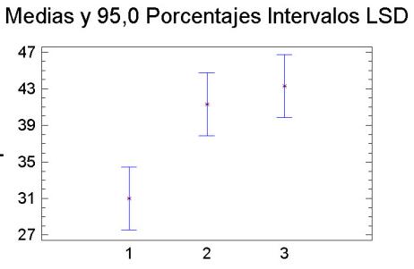

Slide 55

¡Gracias!
ESTADÍSTICA
UPV

